Slide 1
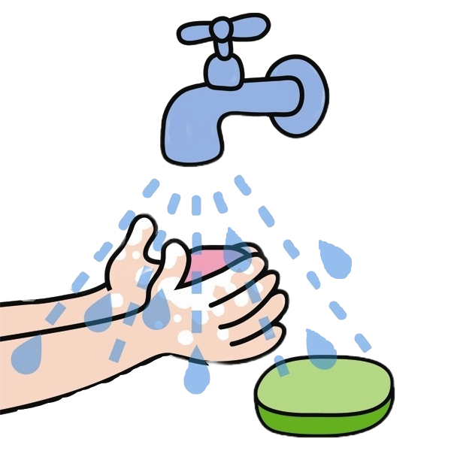
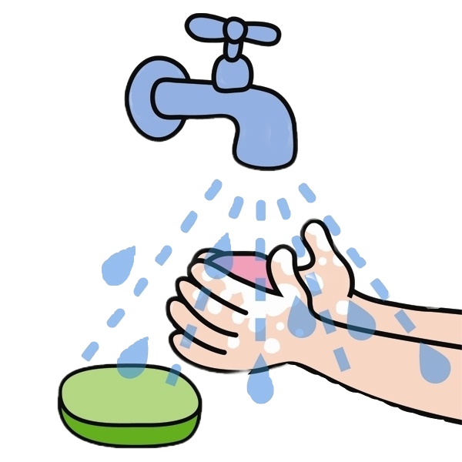

Slide 2
Rugsėjo mėnesio iššūkį: ,,Draugui ištiesk tik švarią ranką‘‘ komanda ,,Alksniukai‘‘ įveikė!
Darbo autoriai
Ikimokyklinio ugdymo mokytojos:
Virginija Norkutė, Ilona Matasova,
Lina Ramanauskienė, Laima Vyštartaitė

Slide 3
Per nešvarias rankas plinta dauguma ligų. Rankų švara yra viena pagrindinių priemonių, padedančių apsaugoti save ir visus šalia esančius nuo ligų, plintančių kontaktiniu būdu.

Slide 4
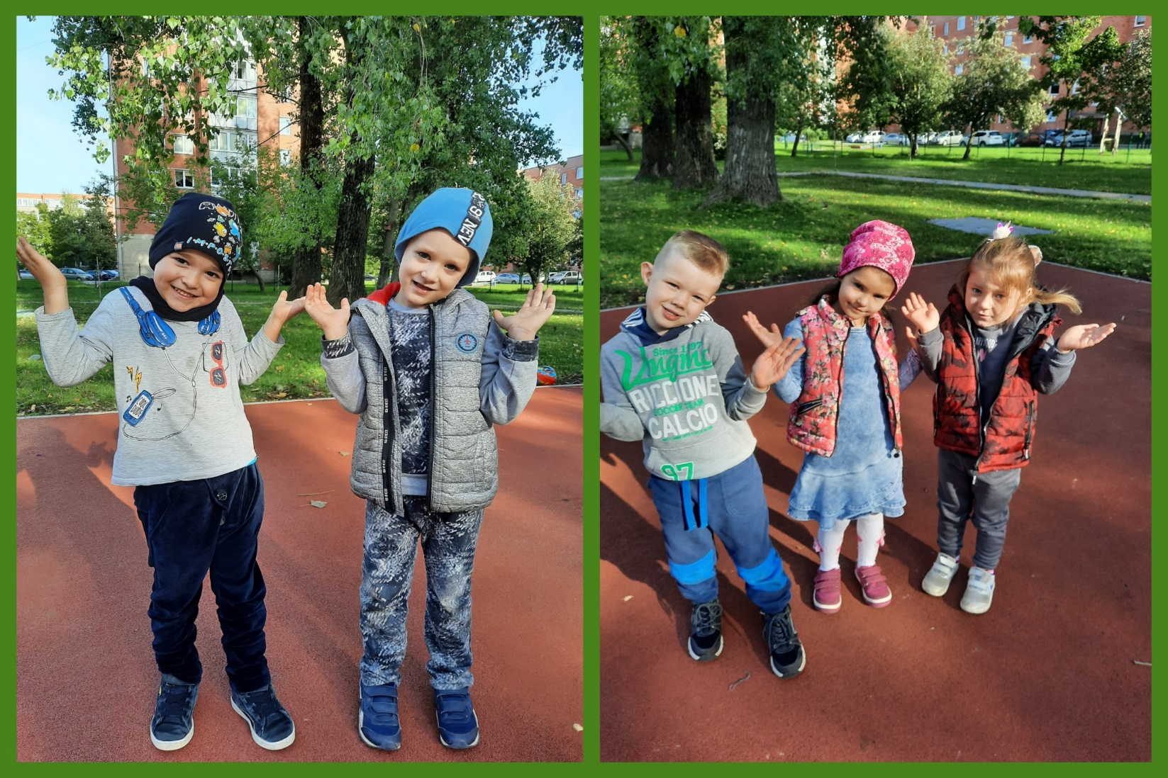
Kada reikia plauti rankas?

Slide 5
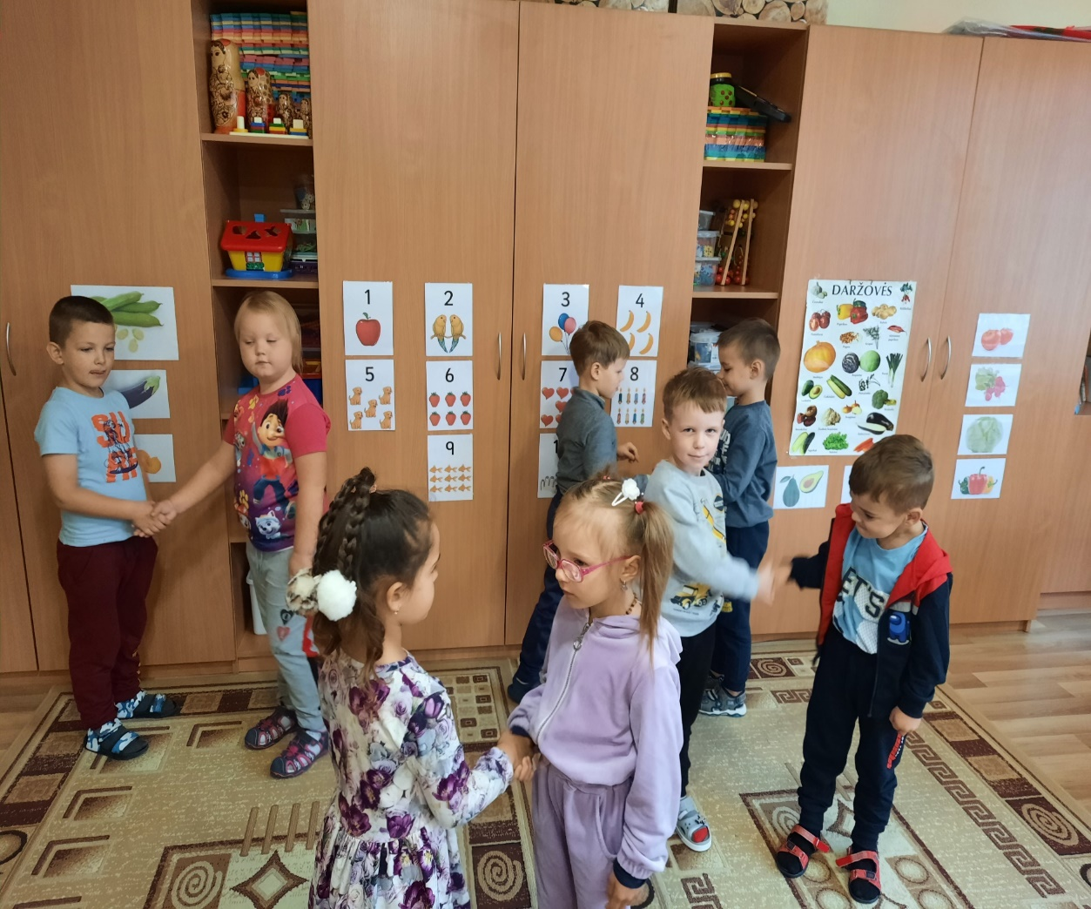
Tik atėjęs į darželį nusiplaunu rankytes, nes paduoti draugui noriu tik švarias, švarias rankas

Slide 6
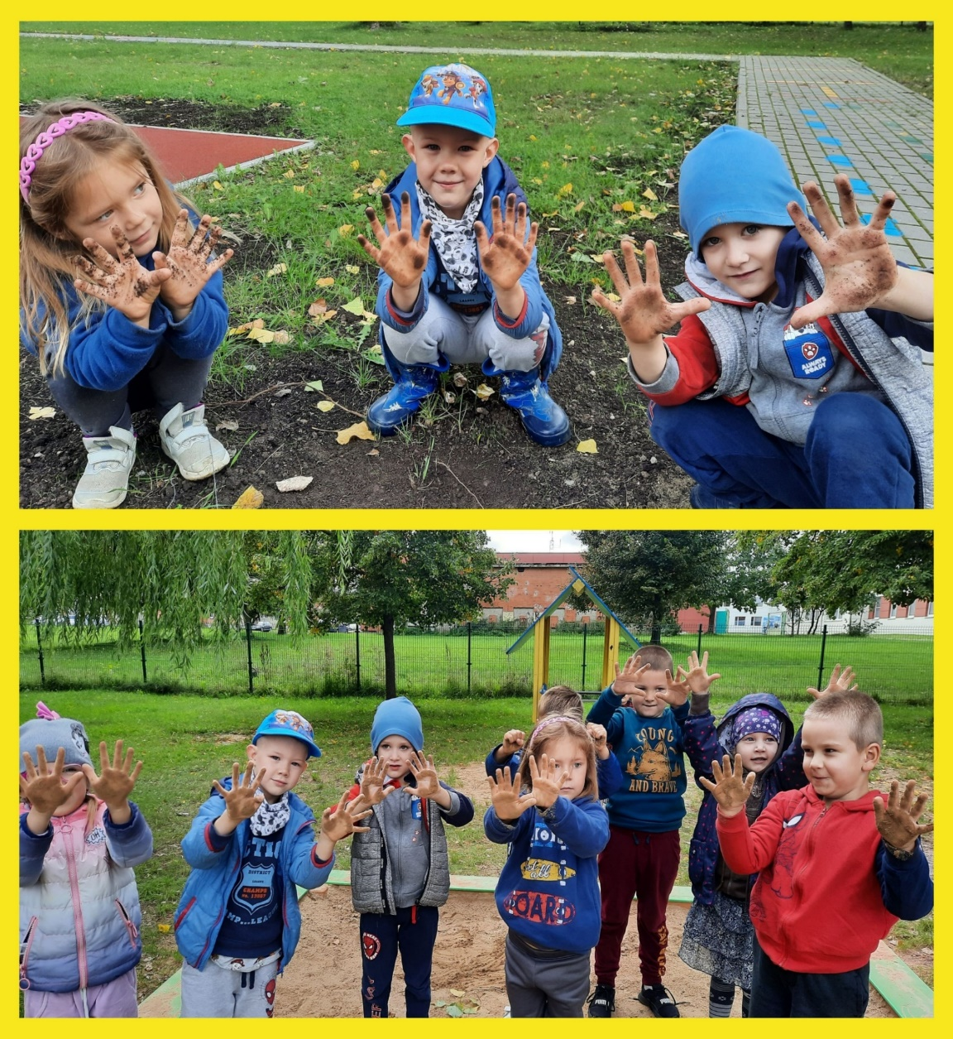
Visada plaunu rankas, kai jos yra vizualiai nešvarios!

Slide 7
Plauname rankas ir grįžus iš lauko!

Slide 8
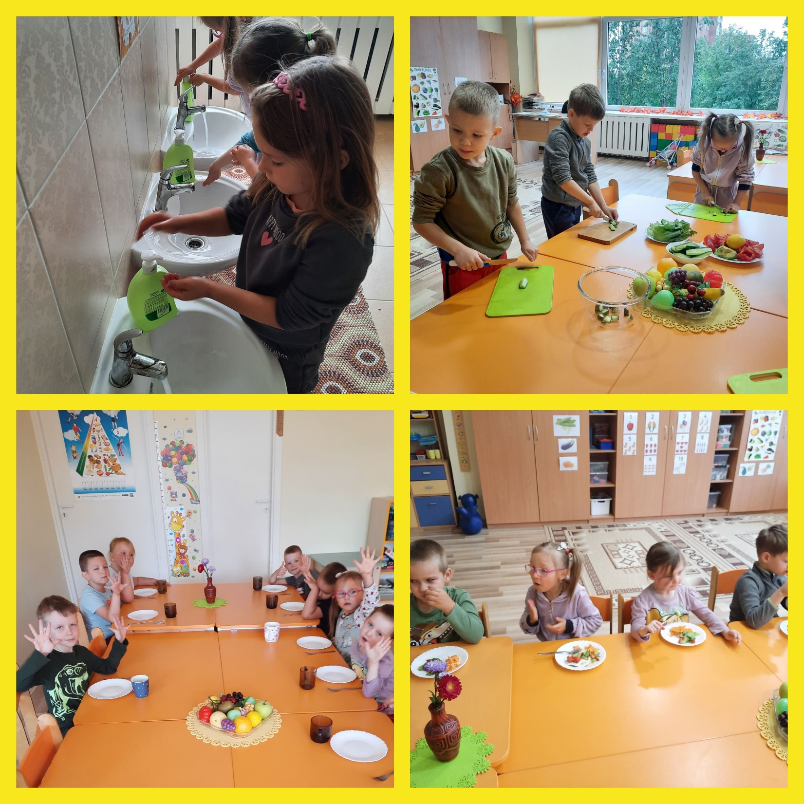
Prieš ir po maisto gaminimo ir žinoma prieš valgant!

Slide 9
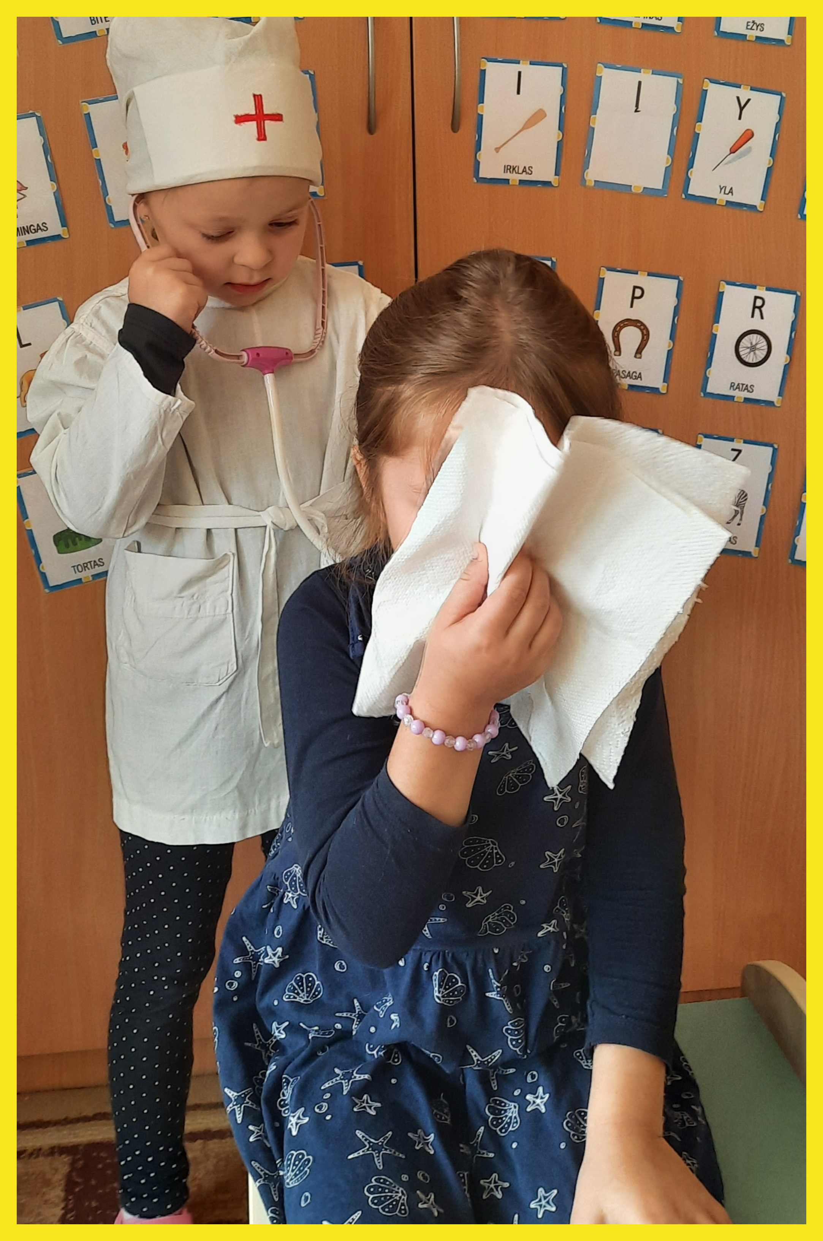
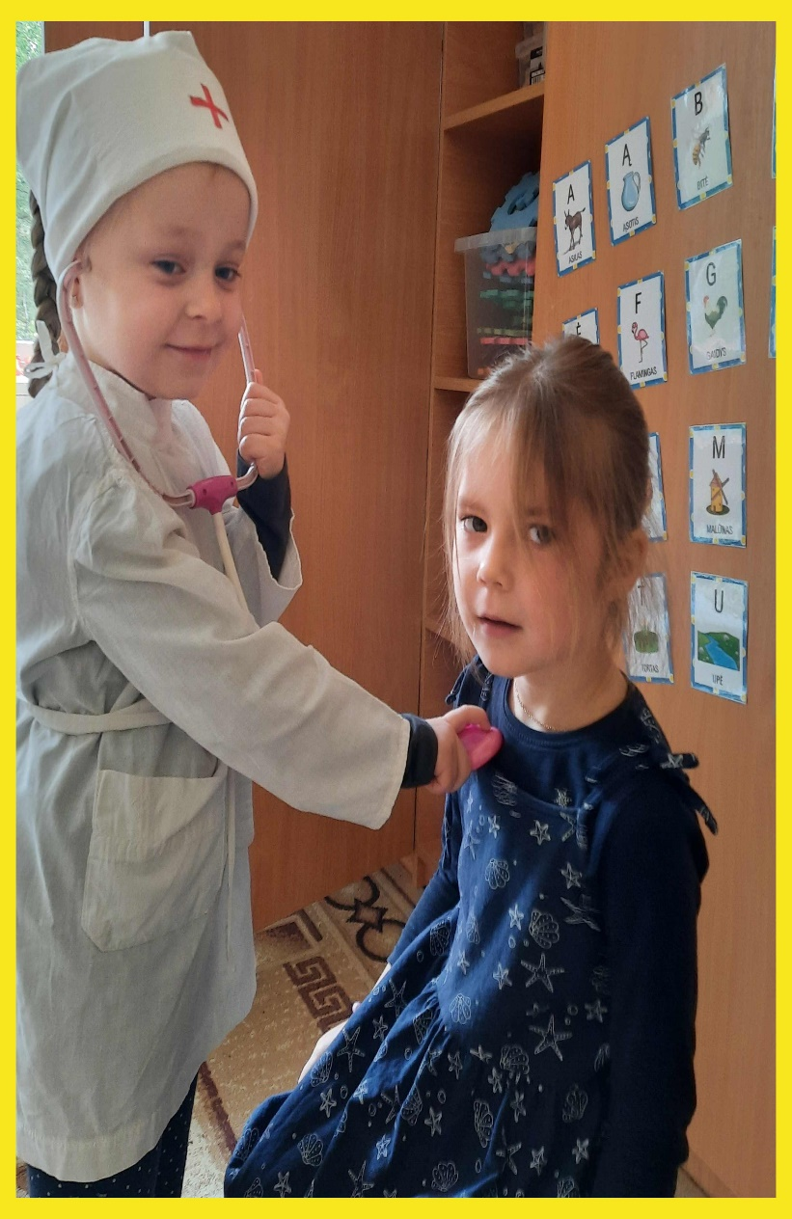
Pasinaudojus tualetu, po bendravimo su sergančiu asmeniu, nusičiaudėjus ar išsipūtus nosį!

Slide 10
Po kelionės visuomeniniu transportu, palietus pinigus, pažaidus su gyvūnais!

Slide 11
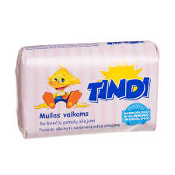
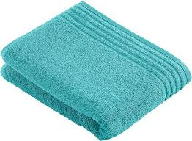
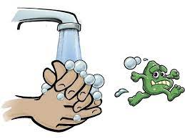
Ar girdėjai, mielas vaike, kad rankytes plauti išmokti reikia. Turime gerai patrinti, o ne tik jas sudrėkinti. Tai dabar mes susikaupsim ir rankas švariai nuplausim. Mums reikės kvapnaus muiliuko, šilto vandenuko ir švaraus rankšluostuko.

Slide 12
1
2
Rankas sudrėkinkite Užpilkite skysto muilo
vandeniu

Slide 13
3
4
Delnus vieną į kitą trinti sukamaisiais Plauti rankas dešinį delną uždėjus
judesiais ant kairios plaštakos išorinės pusės,
po to atvirkščiai

Slide 14
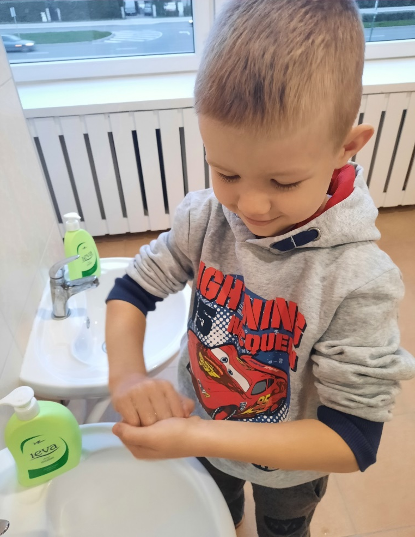
5
6
Trinti delną į delną praskėstais Plauti pirštų galiukus sulenktais
ir sukryžiuotais pirštais ir sukabintais priešinguose
delnuose pirštais

Slide 15
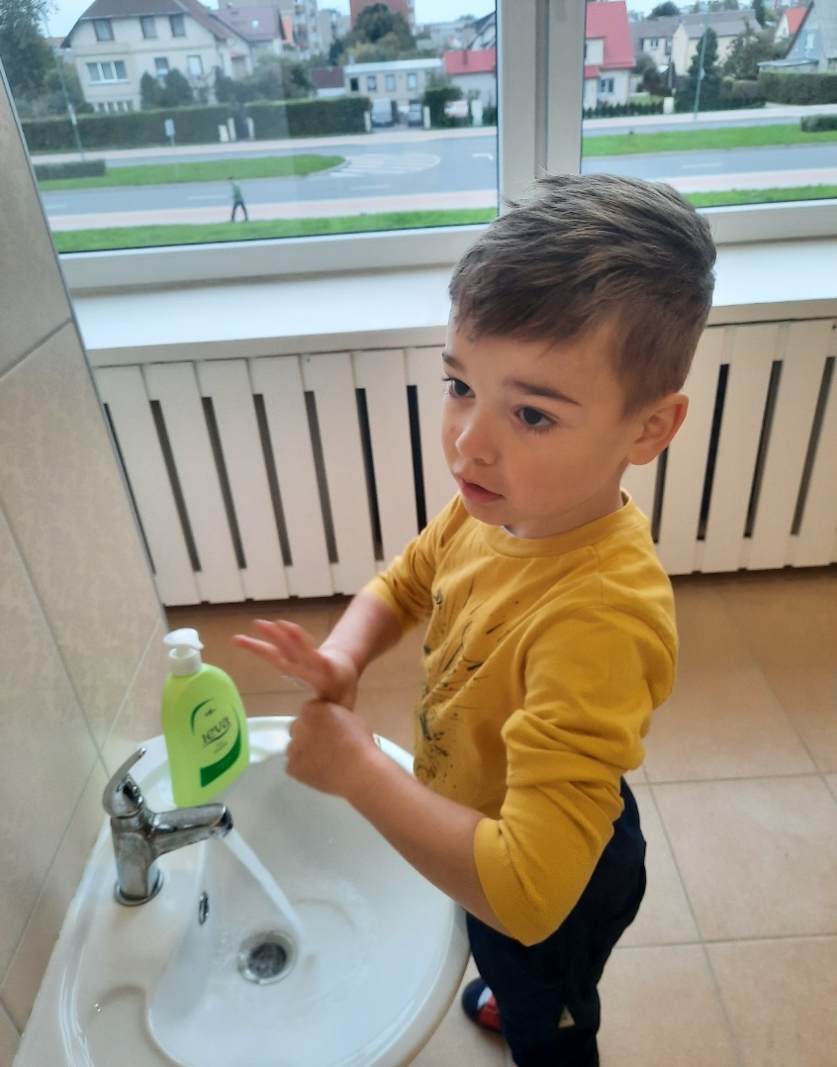
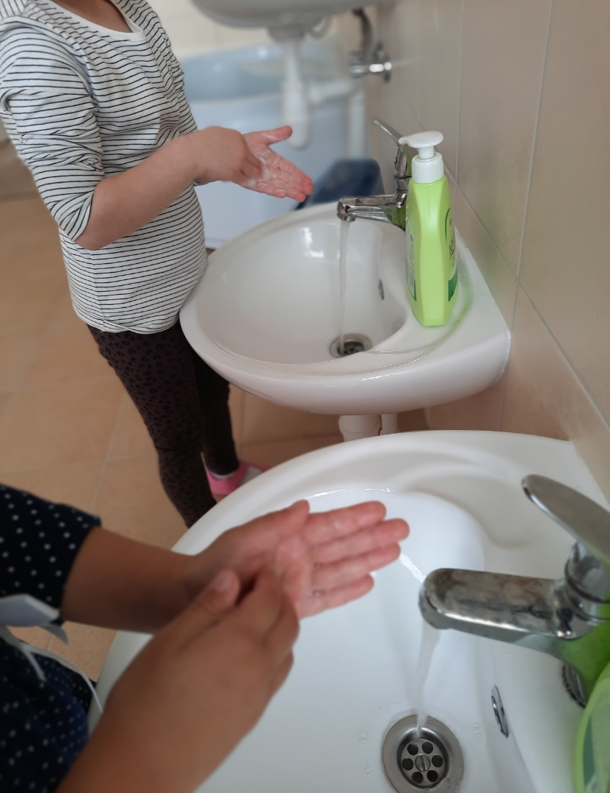
7
8
Muiluotas rankas nuplauti po vandens srove ir nusausinti vienkartiniu rankšluosčiu
Nuplauti nykštį sukamaisiais kitos Įtrinti pirštų galiukus sukamaisiais
rankos judesiais judesiais kitos rankos delne

Slide 16
Tyrimais įrodyta, jog įprastinis rankų
plovimas muilu ir vandeniu pašalina
daugelį laikinų mikroorganizmų, galinčių
labai pakenkti mūsų sveikatai. Plaudami
rankas padėsime sau ir šalia mūsų esantiems
žmonėms išlikti sveikiems.

Slide 17
O dabar mes fantazuosim, piešime, skaičiuosim ir eksperimentuosim.

Slide 18
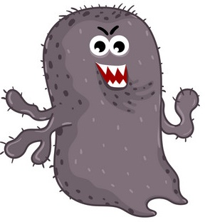
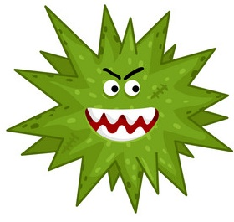
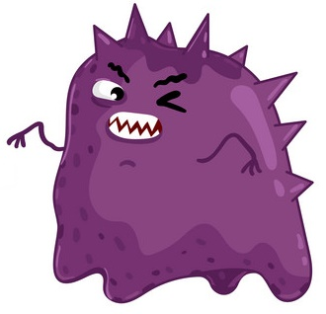
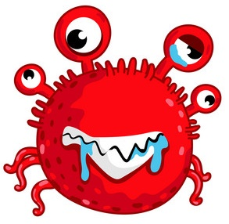
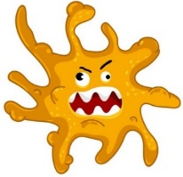
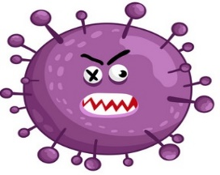
Piešėme rankas, kaip mikrobai puola jas...

Slide 19
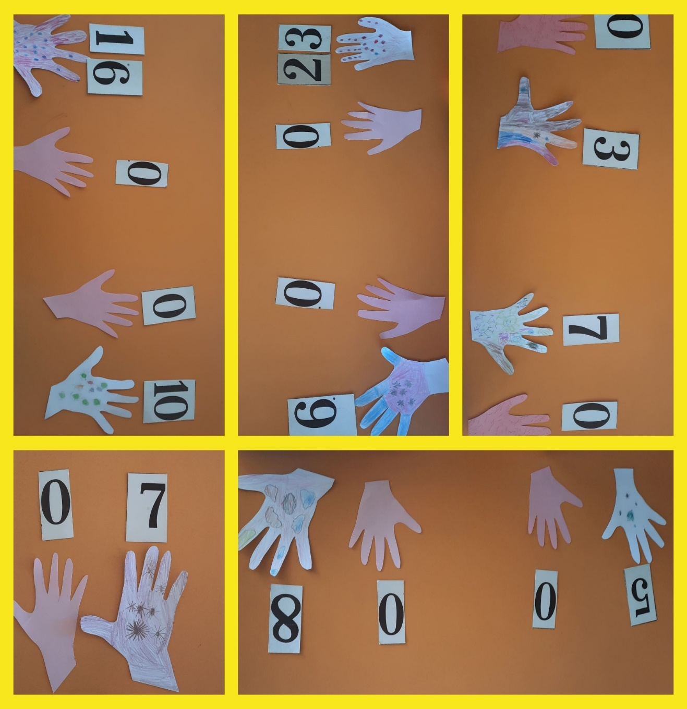
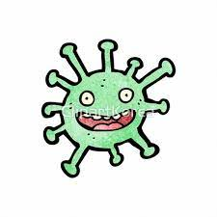
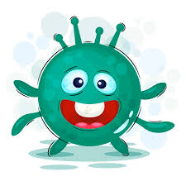
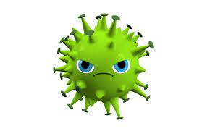
Piešėm ir skaičiavom kiek mikrobų radom...

Slide 20
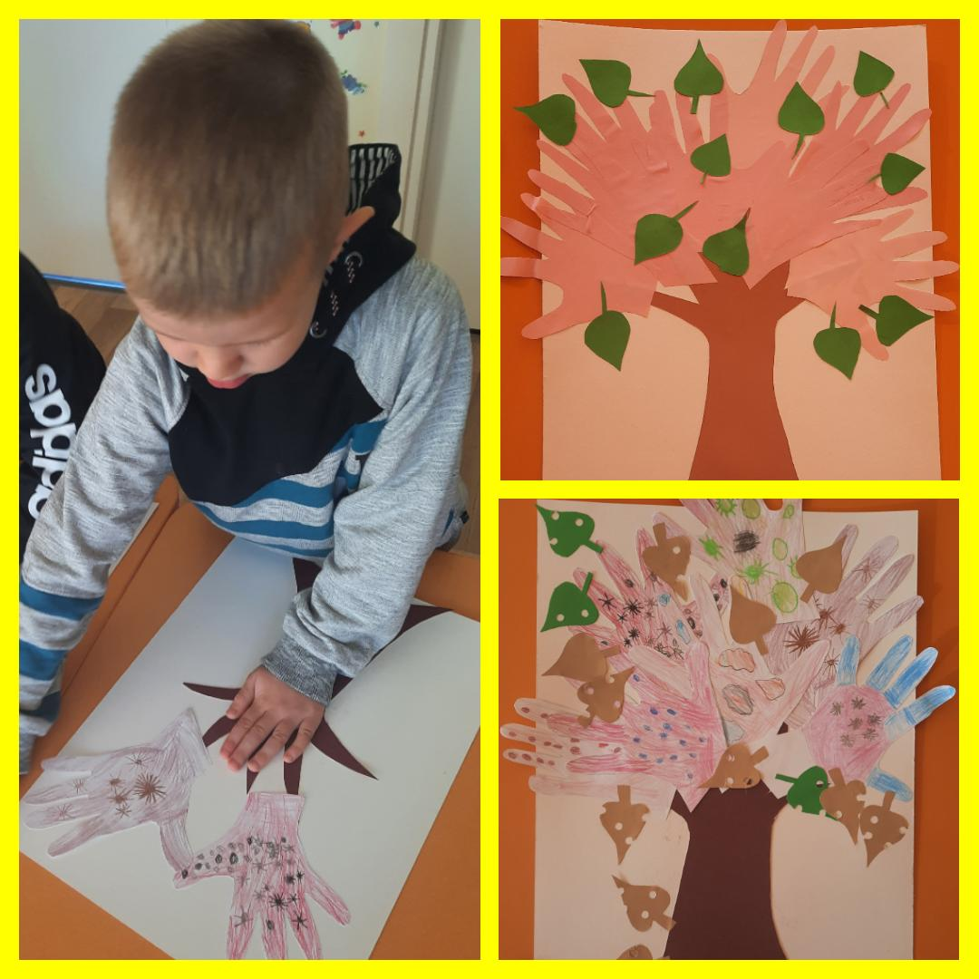
Du rankyčių medžiai auga, vieno lapelius mikrobai griaužia. Jo lapeliai pažeisti, krenta ir beveik rudi.
Švarių rankų medis žalias, nes rankytės buvo švarios!

Slide 21
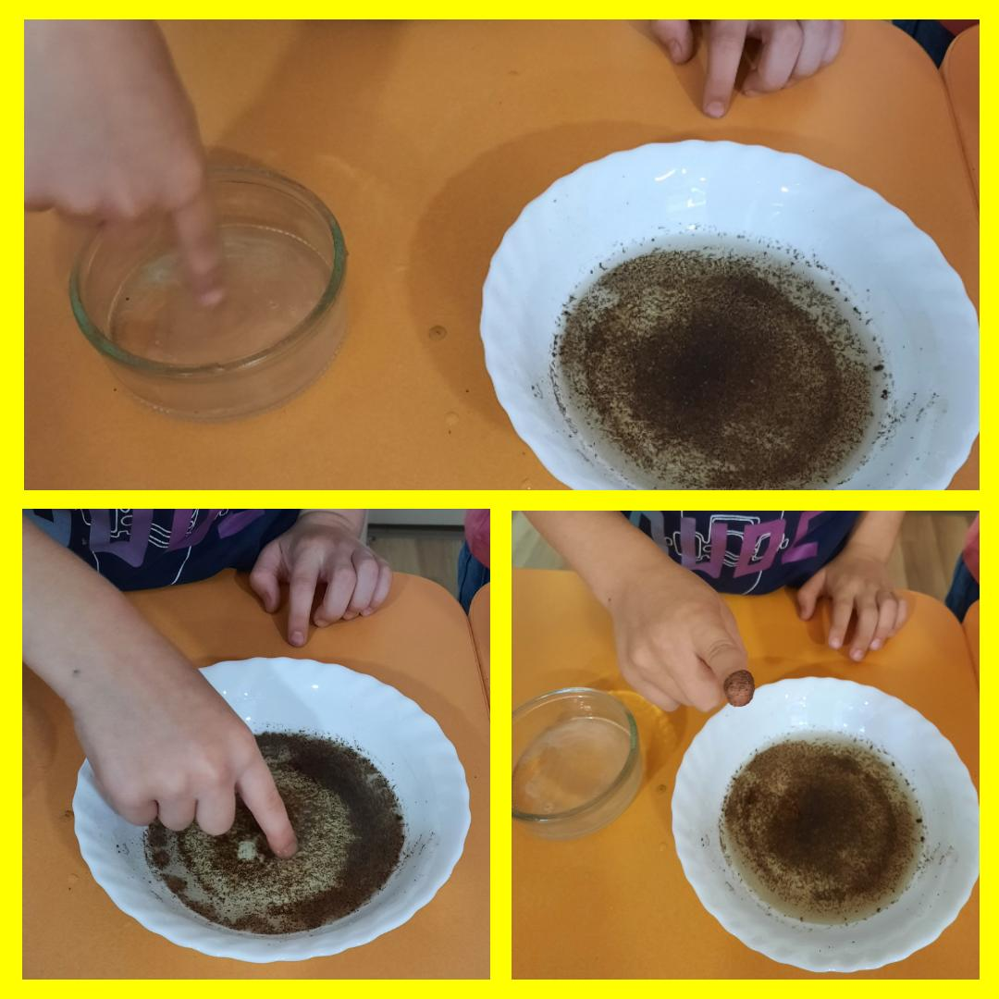
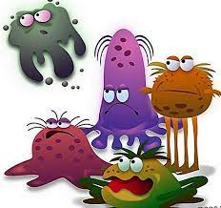
Eksperimentas – „Muilo kova su mikrobais“
Mes pamatėm ir stebėjom kaip ,,mikrobai“ nuo muilo bėgo!

Slide 22
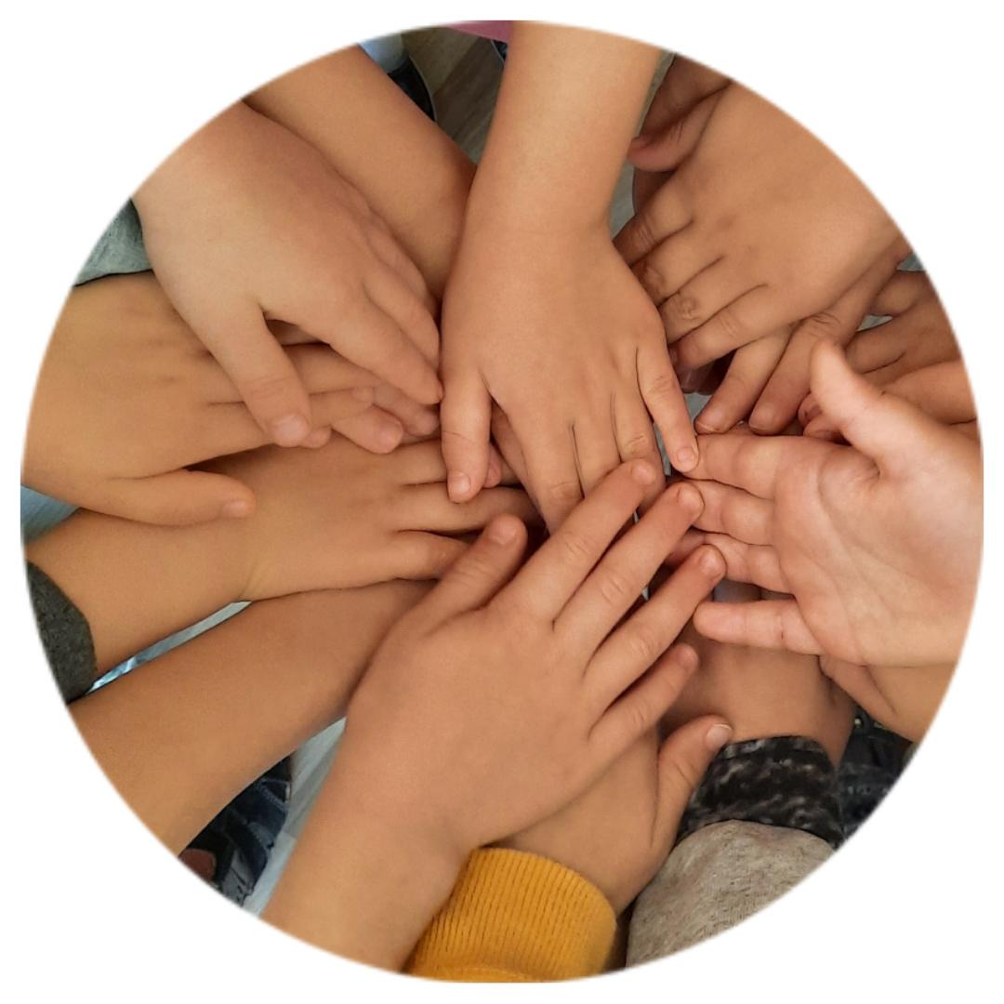
Švarios rankos - sveikata,
Švarios rankos - tai jėga,
Plaut jas reikia visada!

